Slide 1
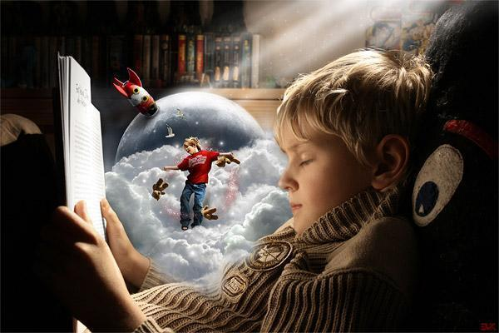

Slide 2
Волшебный мир
Английские и немецкие сказки

Slide 3
Алиса в стране чудес
Льюис Кэролл

Slide 4
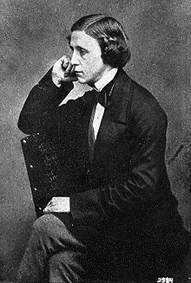
Льюис Кэрролл (автопортрет)

Slide 5
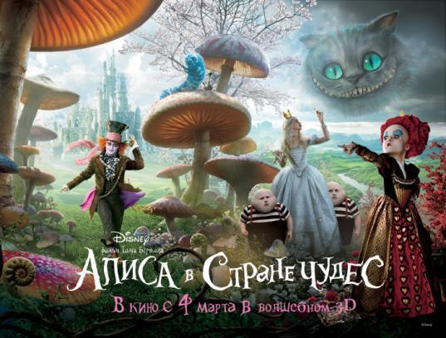
Alice΄s adventures in Wonderland

Slide 6
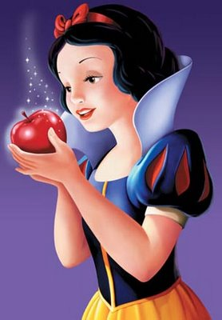
Белоснежка и семь гномов
Братья Гримм

Slide 7
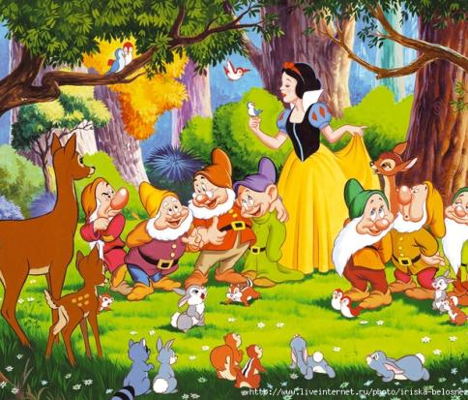
Brüder Grimm
Schneewittchen und 7 Zwergen

Slide 8
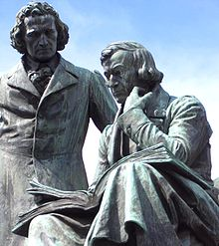
Памятник братьям Гримм в городе Ханау

Slide 9
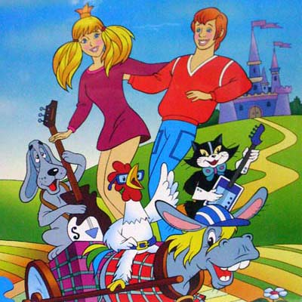
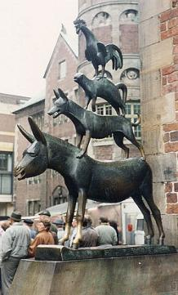
Die Bremer Stadtmusikanten. Brüder Grimm. Бременские музыканты.

Slide 10
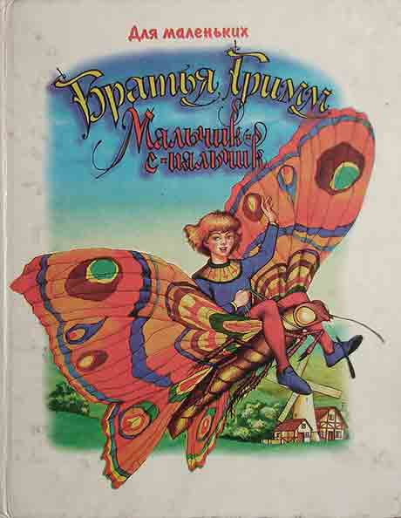
Братья Гримм
Мальчик - с - пальчик (Daumesdick)

Slide 11
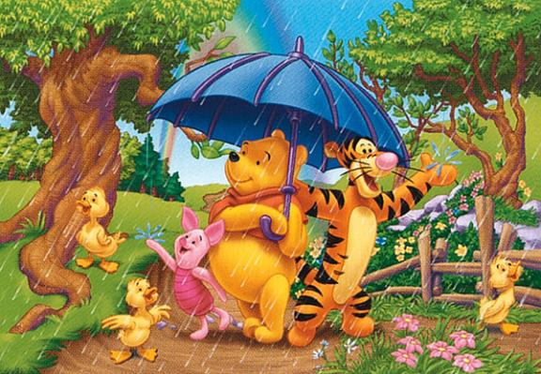
Винни-пух

Slide 12
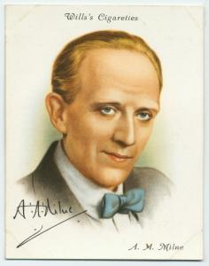
Алан Александр Милн

Slide 13
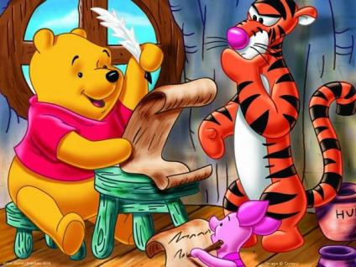
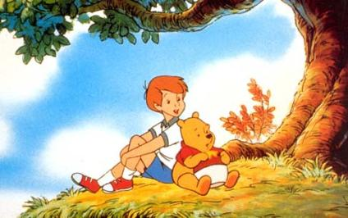
Winnie-the-Pooh
Алан Александр Милн

Slide 14
Путешествия Гулливера

Slide 15
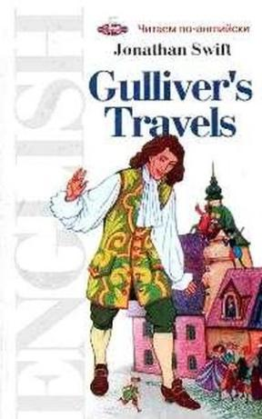
Gulliver΄s Travels Джонатан Свифт

Slide 16
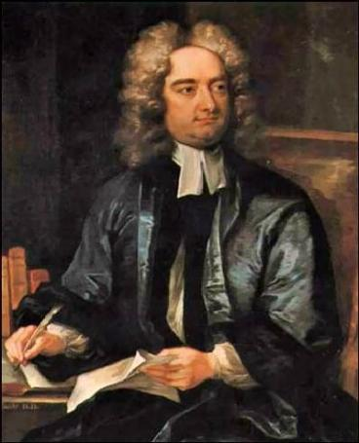
Джонатан Свифт

Slide 17
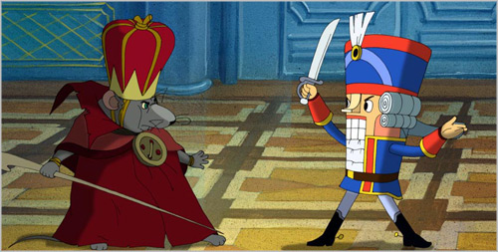
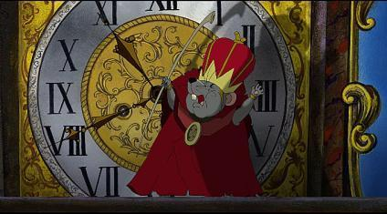
Щелкунчик и мышиный король

Slide 18
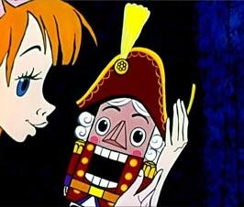
Nuβknacker und Mauskönig
Эрнст Теодор Гофман

Slide 19
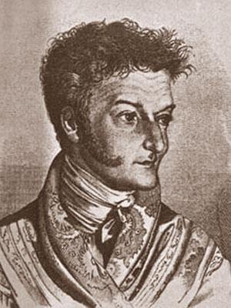
Эрнст Теодор Гофман

Slide 20
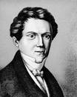
Вильгельм Гауф

Slide 21
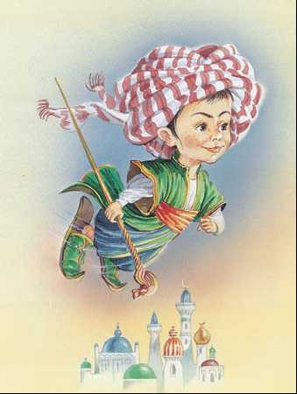
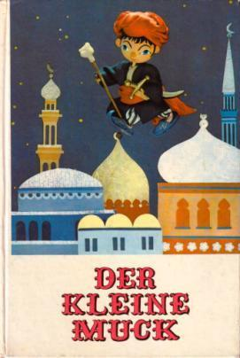
Маленький Мук (Der kleine Muck)
Вильгельм Гауф

Slide 22
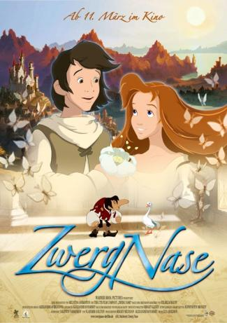
Карлик - нос

Slide 23
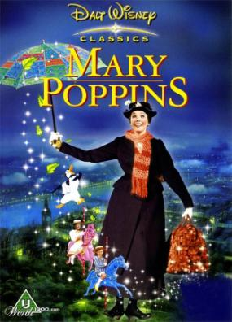
Мэри Поппинс. Памела Трэверс

Slide 24
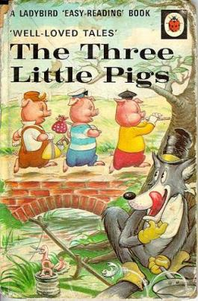
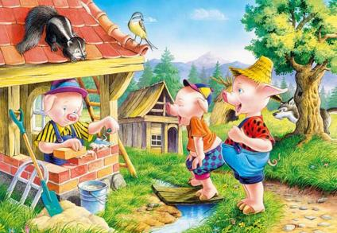
Английская народная сказка
Три поросёнка
The three little pigs

